Slide 1

Chengdu Sichuan Automation & Technology Co;Ltd
Add: Chengdu Economic Development District Chengdu P.R.China
摩擦片计数工装方案
二0二0年四月

Slide 2
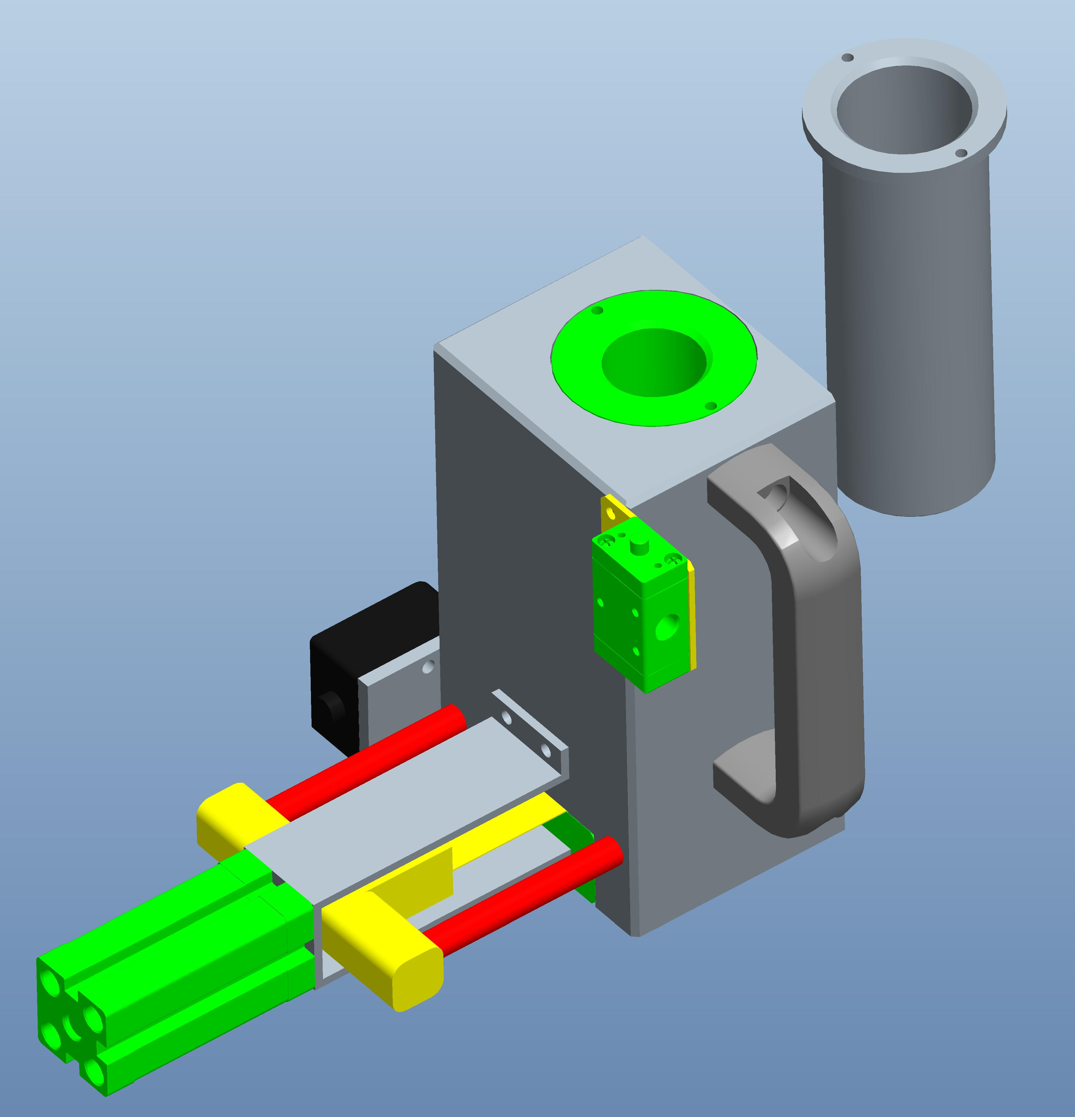
Chengdu Sichuan Automation & Technology Co;Ltd
Add: Chengdu Economic Development District Chengdu P.R.China
一、摩擦片计数工装方案图一
BC316料桶（φ64X140)
BC311料桶（φ64X140)
主体（100X88X180）
计数器
计数器安装板
（100X40XT3）
导向轴（φ10X150）+轴套
推动板座（50X120X25）铝件
把手（共1件）
气缸安装座(290X35XT2)
机械阀安装板(60X60XT2)
气缸ACE20X45
推动板（85X32XT3不锈钢片
部份加工到0.5）
机械阀-M3
主体嵌件（60X40X85）
摩擦片计数工装方案图一
《摩擦片计数工装方案》 page 1

Slide 3
Chengdu Sichuan Automation & Technology Co;Ltd
Add: Chengdu Economic Development District Chengdu P.R.China
摩擦片计数工装方案说明
1.将BC316摩擦片放入放入BC316摩擦片料桶中，握住把手，按下机械阀开关，气缸带动推动板沿导向轴运动，将1件BC316摩擦片推动并落下，同时推动板座与计数器接触并计数。松开手，气缸复位，推动板复位。再次按下机械阀开关，开始下一次工作；
2.工装为互换型，将BC316摩擦片料桶取下，换装成BC311摩擦片料桶，就可以开始对BC311摩擦片进行计数。
3.每次按BC316摩擦片100件（BC311摩擦片150件）为基准装料。
备注说明：
工装尺寸（长*宽*高）：270*180*180（mm）（预估），重量预估4.2KG；
《摩擦片计数工装方案》 page 2

Slide 4
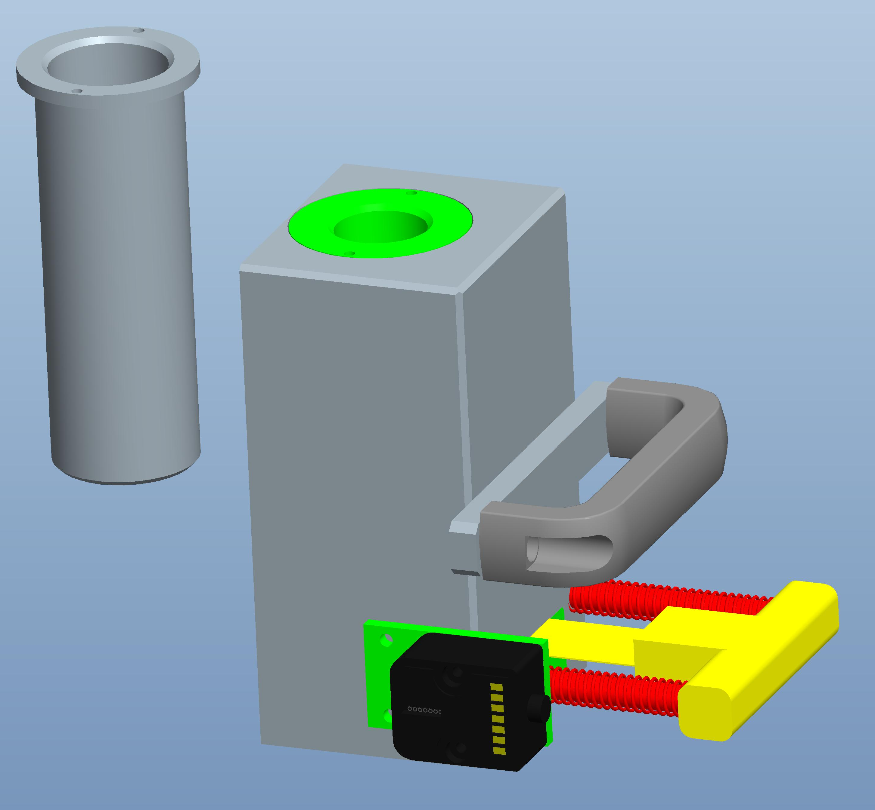
Chengdu Sichuan Automation & Technology Co;Ltd
Add: Chengdu Economic Development District Chengdu P.R.China
二、摩擦片计数工装方案图二
BC316料桶（φ64X140)
BC311料桶（φ64X140)
主体（100X88X180）
计数器安装板
（100X40XT3）
把手安装板（140X25XT3）
把手（共1件）
计数器
导向轴（φ10X150）+轴套+弹簧
推动板座（50X120X25）铝件
推动板（85X32XT3不锈钢片
部份加工到0.5）
摩擦片计数工装方案图二
主体嵌件（60X40X85）
《摩擦片计数工装方案》 page 3

Slide 5
Chengdu Sichuan Automation & Technology Co;Ltd
Add: Chengdu Economic Development District Chengdu P.R.China
摩擦片计数工装方案说明
1.将BC316摩擦片放入放入BC316摩擦片料桶中，握住把手,手掌心用力，推动推动板座，推动板沿导向轴运动，将1件BC316摩擦片推动并落下，同时推动板座与计数器接触并计数。松开手，在弹簧作用下，推动板复位，开始下一次工作；
2.工装为互换型，将BC316摩擦片料桶取下，换装成BC311摩擦片料桶，就可以开始对BC311摩擦片进行计数。
3.每次按BC316摩擦片100件（BC311摩擦片150件）为基准装料。
备注说明：
工装尺寸（长*宽*高）：180*152*180（mm）（预估）,重量预估3.2KG；
《摩擦片计数工装方案》 page 4

